Slide 1
Субъективная оценка студентами-медиками и медицинскими работниками факторов риска от использования мобильных электронных устройств
Научный руководитель: Скоблина Н.А., д.м.н., профессор
Подготовила: Иевлева О.В., аспирант кафедры гигиены педиатрического факультета ФГАОУ ВО РНИМУ им. Н. И. Пирогова

Slide 2
Актуальность
Одной из актуальных проблем современного мира является прогрессирующее ухудшение состояния здоровья населения, связанное с воздействием целого комплекса факторов, в т.ч. интенсификацией использования информационно-коммуникационных технологий (ИКТ) и различных электронных устройств (ЭУ).
Медицинские работники еще со студенческой скамьи сегодня начинают испытывать воздействие на здоровье такого фактора как неконтролируемое использование ЭУ и связанный с этим дефицит двигательной активности, ночного сна, нарушение режима труда и отдыха, возникновение стресса и др.

Slide 3
Цель данного исследования показать субъективную оценку студентами-медиками и медицинскими работниками риска, связанного с использованием мобильных электронных устройств.

Slide 4
Материалы и методы
Сотрудниками кафедры гигиены педиатрического факультета ФГАОУ ВО РНИМУ им. Н.И. Пирогова Минздрава России, имеющими сертификат специалиста по специальности «Общая гигиена», «Гигиеническое воспитание», «Эпидемиология», разработаны анкеты, проведен опрос 518 студентов-медиков и 148 врачей. Риск воздействия каждого изучаемого фактора оценен по шкале от 0 до 10. Использован пакет статистических программ Statistica 13 PL (StatSoft, USA).
Применялись методы параметрической статистики с использовани­ем среднего арифметического (М) и среднего квадратического отклонения (σ). Для оценки достоверности различий средних величин ис­пользовался t-критерий Стьюдента (различия считались значимыми при р ≤ 0,05).

Slide 5
Результаты
Субъективный риск группы респондентов оценили одинаково: риск от работы с ЭУ студенты-медики оценили на 6,5±0,2 баллов, и врачи на 7,5±2,1 баллов (t-критерий Стьюдента=0,47, p=0,6); риск от работы с электронными устройствами без перерыва в течение 2 часов и более студенты-медики оценили на 6,3±0,2 балла, и врачи на 7,7±2,1 балла (t-критерий Стьюдента=0,66, p=0,5).
Однако среди студентов-медиков и врачей имеются различия в том сколько из них недооценивают действия факторов риска при работе с ЭУ (оценивают на 5 баллов и менее) и среди студентов таких больше.

Slide 6
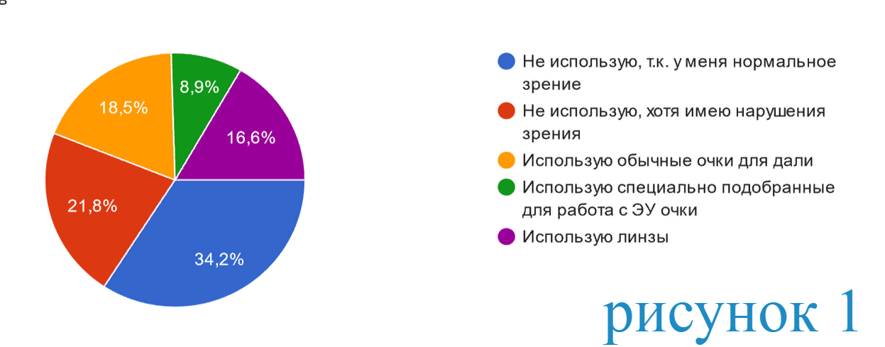
Использование очков при работе с ЭУ студентами-медиками

Slide 7
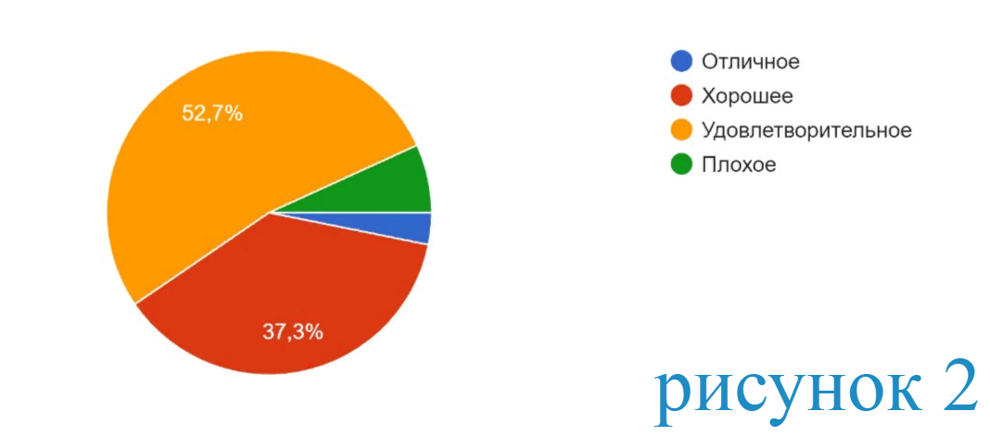
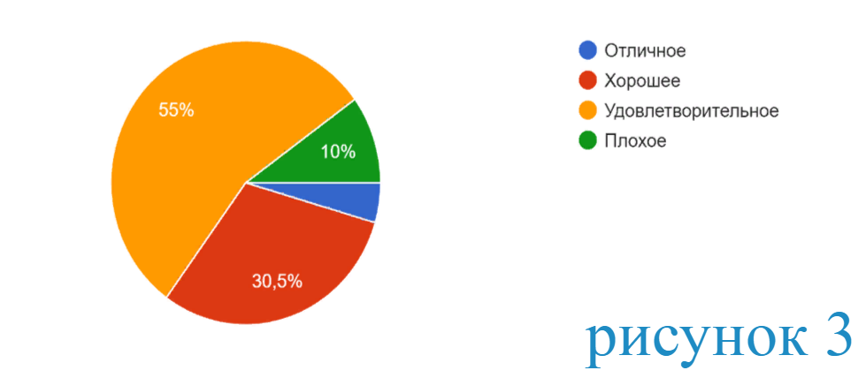
Как оценивают врачи состояние здоровья детей, подростков и молодежи (рис. 2)
Как оценивают врачи зрение детей, подростков и молодежи (рис. 3)

Slide 8
Заключение
Таким образом практические навыки как у студентов-медиков, так и у врачей не являются оптимальными.
Все гигиенические основы закладываются еще во время обучения будущих врачей в стенах университета, поэтому очень важно, своевременно начать проводить гигиеническое воспитание, для формирования приверженности здоровому образу жизни у будущих врачей.

Slide 9
Рекомендации
Необходимо формировать знания, умения и навыки безопасного использования ЭУ у медицинских работников, что будет служить задачам укрепления как их собственного здоровья, так и задачам качественной профилактической работы с пациентами.
При этом решение этой задачи должно начинаться на ВУЗовском этапе, когда у студентов-медиков формируются универсальной компетенции УК-7 (здоровьесбережение) и общепрофессиональной компетенции ОПК-2 (здоровый образ жизни).

Slide 10
Выводы
В настоящем исследовании выявлена группа студентов-медиков и врачей, которые недооценивают факторы риска, связанные с использованием электронных устройств, хотя сегодня соблюдение гигиенических принципов использования ЭУ можно считать одним из компонентов здорового образа жизни.
Работа по формированию навыков безопасного использования электронных устройств медицинскими работниками должна начинаться еще на этапе обучения в ВУЗе.

Slide 11
Литература
1. Milushkina O.Yu., Popov V.I., Skoblina N.A. et al. The use of electronic devices by students, parents and teachers before and after the transition to distant learning. Bulletin of Russian State Medical University. 2020; 3: 77-82.
2. Милушкина О.Ю., Ерёмин А.Л., Попов В.И., и др. Гигиеническая оценка и оптимизация условий труда педагогов в период проведения дистанционного обучения. Медицина труда и промышленная экология. 2020; 60(7): 424-434.
3. Маркелова С.В. Роль родителей, учителей, медицинских работников в формировании знаний, умений и навыков безопасного использования электронных устройств старшими школьниками. Здоровье населения и среда обитания. 2020. 8(329): 50-57.
4. Попов М.В., Либина И.И., Мелихова Е.П. Оценка влияния гаджетов на психоэмоциональное состояние студентов. Молодежный инновационный вестник. 2019; 8(2): 676-678.
5. Milushkina, O.Yu., Markelova, S.V., Skoblina, N.A. et al. Evaluation of efficacy of providing hygiene education to schoolchildren and students in the process of development of the safe electronic device use skills. Bulletin of Russian State Medical University, 2020: 6: 141-146.

Slide 12
Спасибо за внимание!!!

